Slide 1
Создание и тестирование приложения для классификации изображений в промышленности с помощью машинного обучения
Презентация к итоговой аттестационной работе
Шаверин Никита Владимирович
2024

Slide 2
Классификация изображений является важной задачей в компьютерном зрении, поскольку она используется для идентификации объекта, который появляется на изображении. Эта задача состоит в маркировке входных изображений с вероятностью присутствия определённого класса объектов.

Slide 3
Тема
Создание и тестирование приложения для классификации изображений в промышленности с помощью машинного обучения
Цели и задачи
Выбор и подготовка изображений (датасета) для обучения и тестирования моделей
Выбор типов и разработка моделей для классификации изображений
Обучение, тестирование и сравнение трёх моделей на разных датасетах
Разработка и тестирование приложения в виде телеграм-бота

Slide 4
Технологии:
Язык программирования: Python
Фреймворки: pytorch, sklearn, matplotlib, aiogram
Среда разработки: Google Colab
Хранилище: Google Disk, GitHub

Slide 5
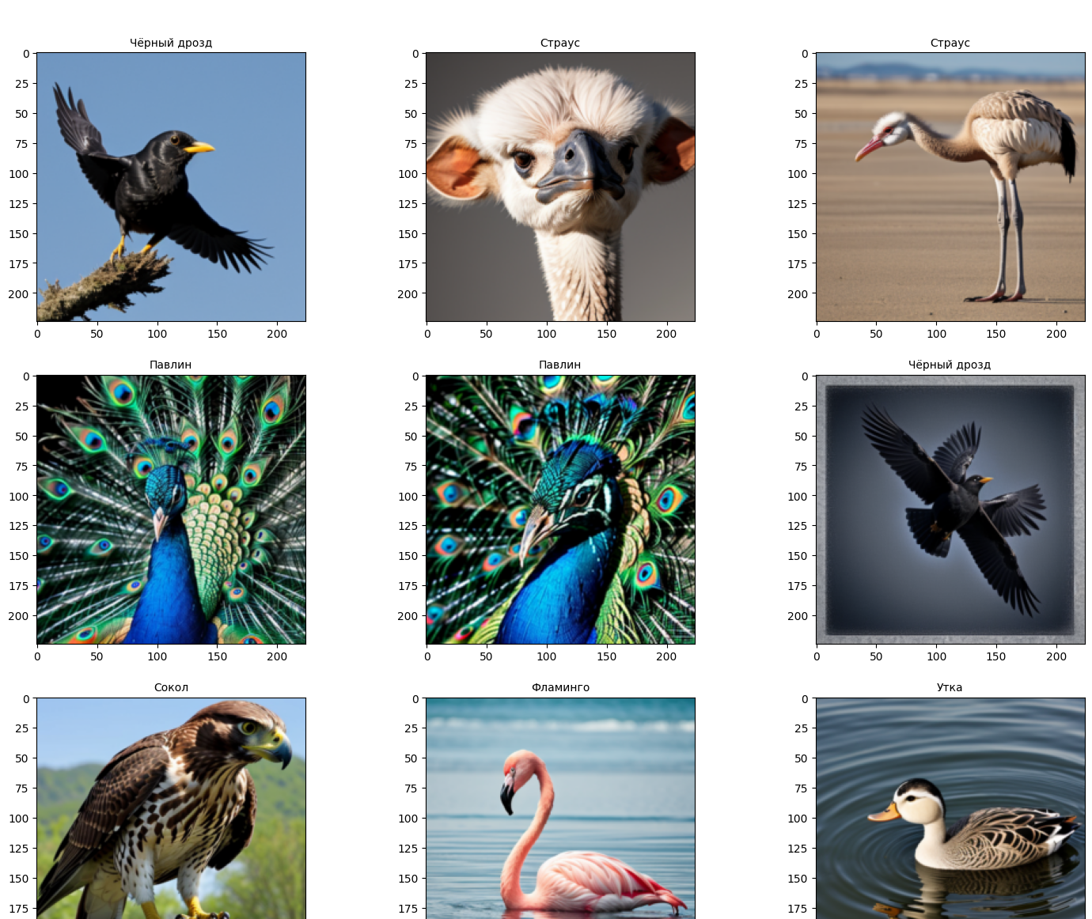
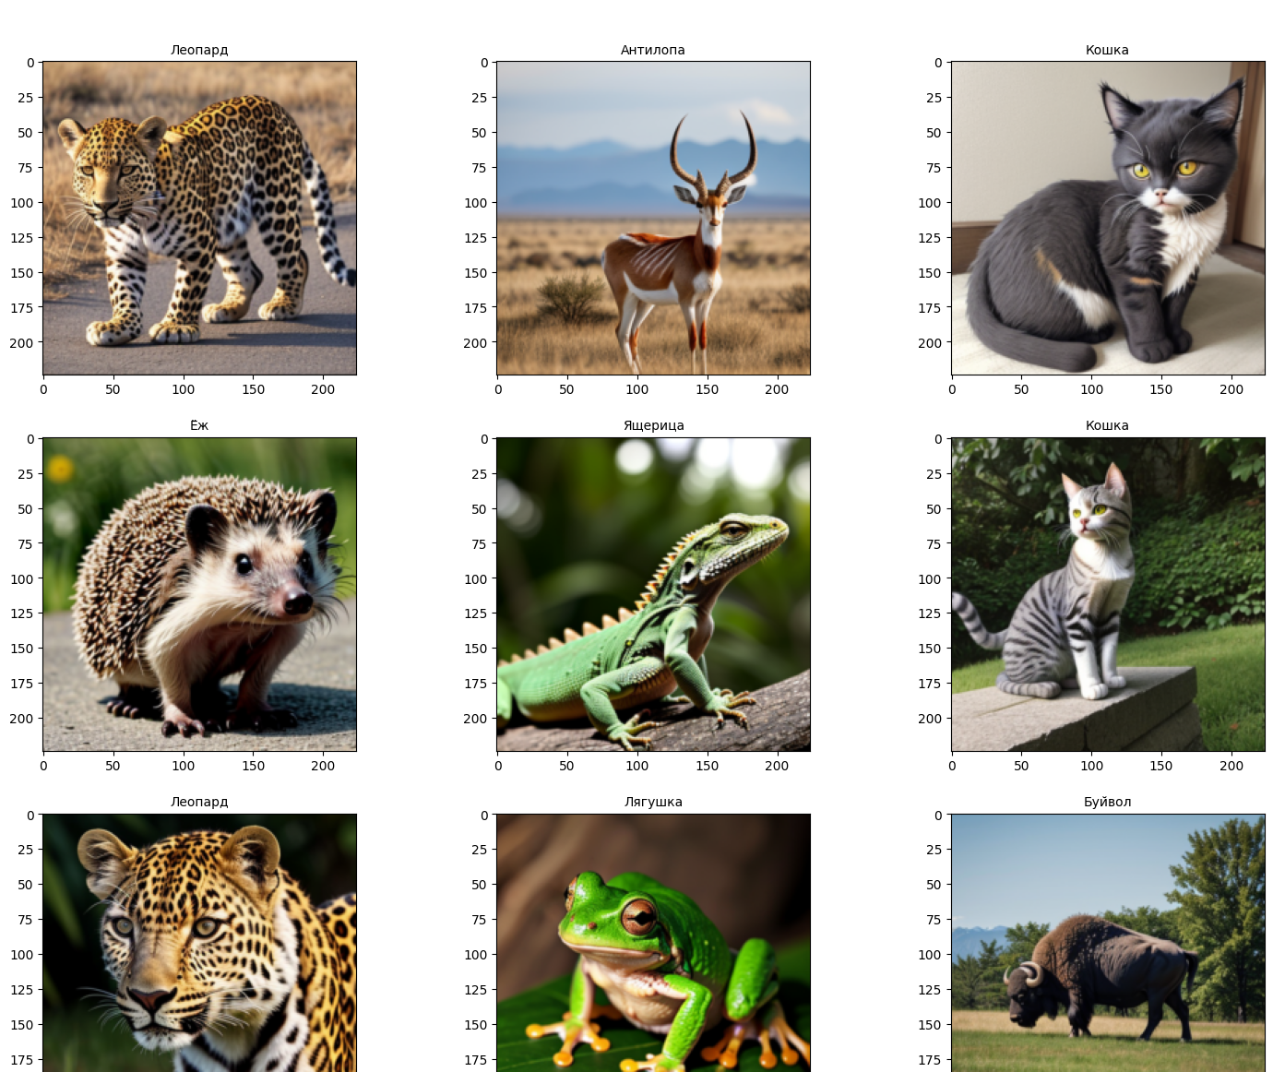
Датасет Animals
Датасет Birds
https://www.kaggle.com
Датасет | Кол-во классов датасета | Кол-во файлов датасета | Train | Test | Размер, гБ | Высота и ширина изображения
Birds | 11 | 2376 | 1900 | 476 | 0,91 | 512х512
Animals | 46 | 10490 | 8392 | 2098 | 4,22 | 512х512
Family | 5 | 103 | 82 | 21 | 0,018 | 1280х720
* - изображения датасета Family не демонстрируются, т.к. в нём содержатся фотографии детей

Slide 6
Модели и параметры
Linear
class LinearModel(nn.Module):
def __init__(self):
super().__init__()
self.fc_1 = nn.Linear(3*params_dict['image_height'] * params_dict['image_width'], 100)
self.activation = nn.Sigmoid()
self.fc_2 = nn.Linear(100, len(class_names))
def forward(self, x: torch.Tensor):
x = x.view((-1, 3 * params_dict['image_height'] * params_dict['image_width']))
x = self.fc_1(x)
x = self.activation(x)
x = self.fc_2(x)
return x
CNN
class CNNModel(nn.Module):
def __init__(self):
super().__init__()
self.conv_1 = nn.Conv2d(in_channels=3, out_channels=16, kernel_size=3, padding=1)
self.activation = nn.Tanh()
self.pool = nn.MaxPool2d(kernel_size=(2, 2))
self.conv_2 = nn.Conv2d(in_channels=16, out_channels=32, kernel_size=3, padding=1)
self.conv_3 = nn.Conv2d(in_channels=32, out_channels=32, kernel_size=3, padding=1)
self.fc = nn.Linear(56*56*32, len(class_names))
def forward(self, x: torch.Tensor): # р-ть тензора: Batch * C * H * W: 64 * 3 * 224 * 224
x = self.conv_1(x) # р-ть тензора: Batch * C * H * W: 64 * 16 * 224 * 224
x = self.activation(x) # р-ть тензора: Batch * C * H * W: 64 * 16 * 224 * 224
x = self.pool(x) # р-ть тензора: Batch * C * H * W: 64 * 16 * 112 * 112
x = self.conv_2(x) # р-ть тензора: Batch * C * H * W: 64 * 32 * 112 * 112
x = self.activation(x) # р-ть тензора: Batch * C * H * W: 64 * 32 * 112 * 112
x = self.pool(x) # р-ть тензора: Batch * C * H * W: 64 * 32 * 56 * 56
x = self.conv_3(x) # р-ть тензора: Batch * C * H * W: 64 * 32 * 56 * 56
x = self.activation(x) # р-ть тензора: Batch * C * H * W: 64 * 32 * 56 * 56
x = x.view((-1, 56*56*32)) # р-ть тензора: Batch * C * H * W: 64 * (56*56*32)
x = self.fc(x) # р-ть тензора: Batch * C * H * W: 64 * len(class_names)
return x
Словарь параметров
params_dict = {'num_epochs' : 10, # количество эпох
'batch_size' : 64, # размер batch
'learning_rate' : 0.01, # learning_rate
'device' : torch.device('cuda' if torch.cuda.is_available() else 'cpu'), # device
'loss_function' : nn.CrossEntropyLoss(), # функция потерь
'image_height' : 224, # высота image после нормализации
'image_width' : 224, # ширина image после нормализации
'optimizer' : torch.optim.SGD() # оптимайзер
}
ResNet50
resnet_model = models.resnet50(pretrained=True)
resnet_model.classifier = nn.Linear(in_features=resnet_model.fc.in_features, out_features=len(class_names))

Slide 7
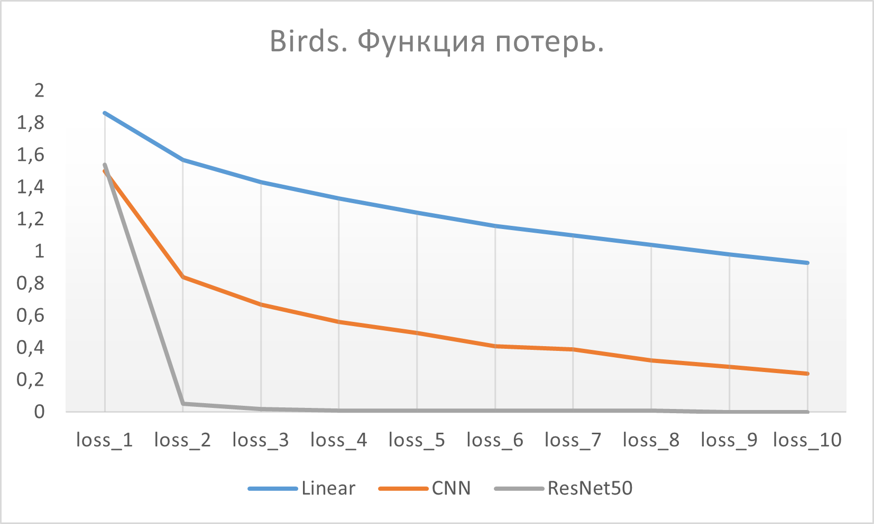
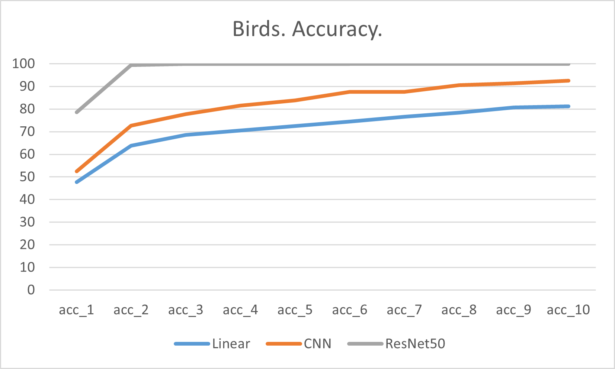
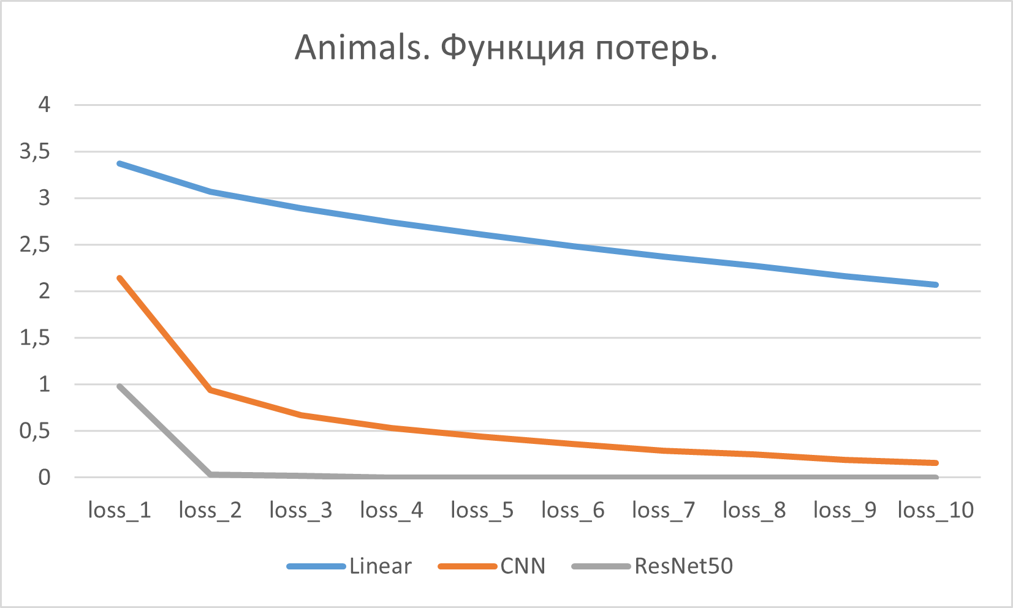
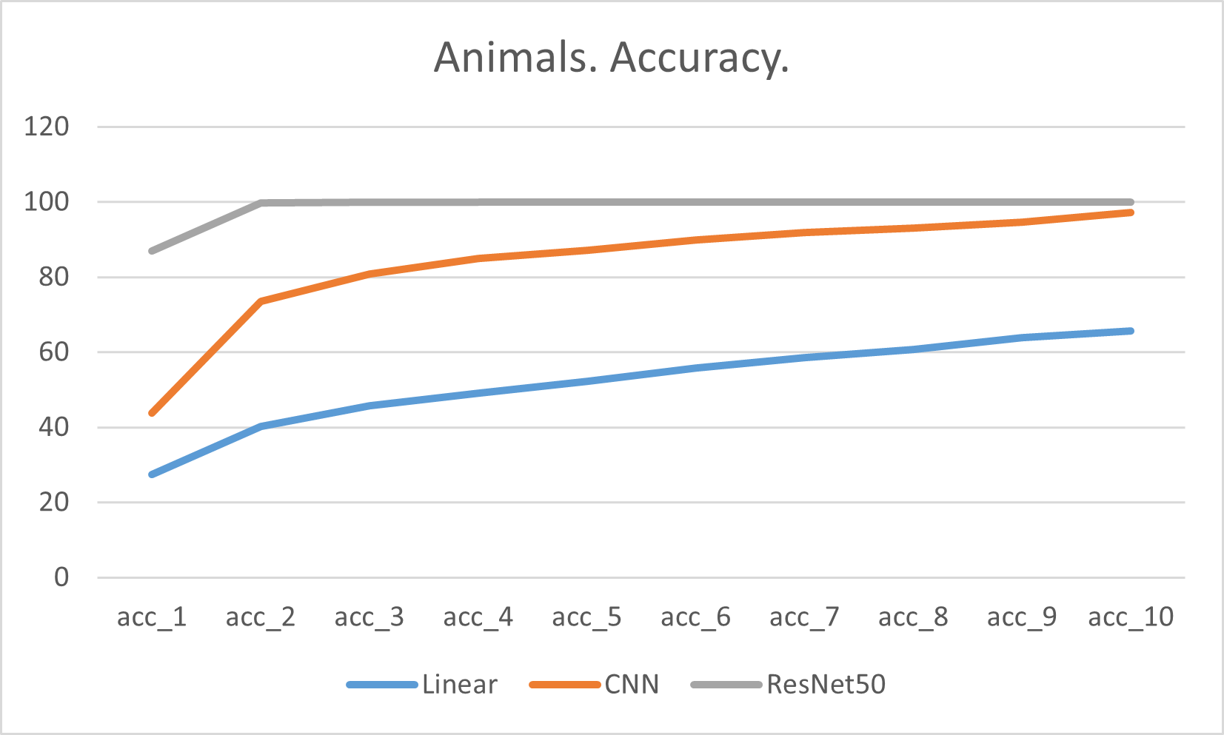
Обучение моделей

Slide 8
Результаты обучения моделей
Birds
Модель | Estimated total size, Mb | FileSize, Mb | Accuracy, train | Accuracy, test | Learning time | Device
Linear | 58 | 58,8 | 0,837 | 0,67 | 30:36 | cuda
CNN | 27,04 | 4,4 | 0,924 | 0,821 | 11:29 | cuda
ResNet50 | 384,62 | 100,3 | 1 | 0,994 | 15:16 | cuda
Animals
Модель | Estimated total size, Mb | FileSize, Mb | Accuracy, train | Accuracy, test | Learning time | Device
Linear | 58 | 58,8 | 0,66 | 0,62 | 1:56:55 | cpu
CNN | 40,44 | 18,1 | 0,975 | 0,83 | 3:37:19 | cpu
ResNet50 | 384,62 | 100,5 | 1 | 0,999 | 7:39:44 * | cpu
* - время обучения на трёх эпохах
Family
Модель | Estimated total size, Mb | FileSize, Mb | Accuracy, train | Accuracy, test | Learning time | Device
ResNet50 | 384,6 | 100,2 | 1 | 0,95 | 08:09 * | cpu
* - время обучения на пяти эпохах

Slide 9
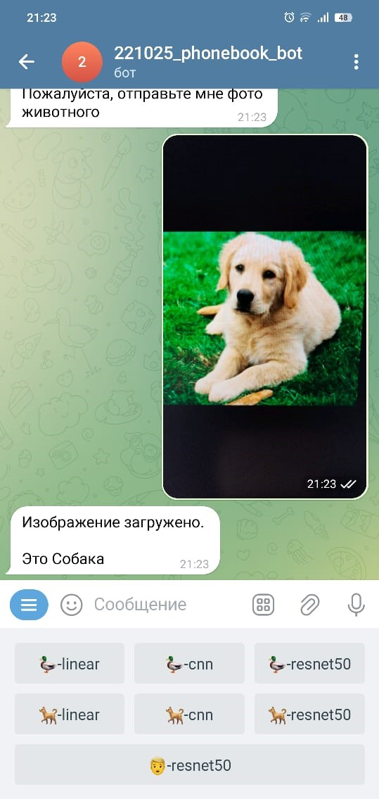
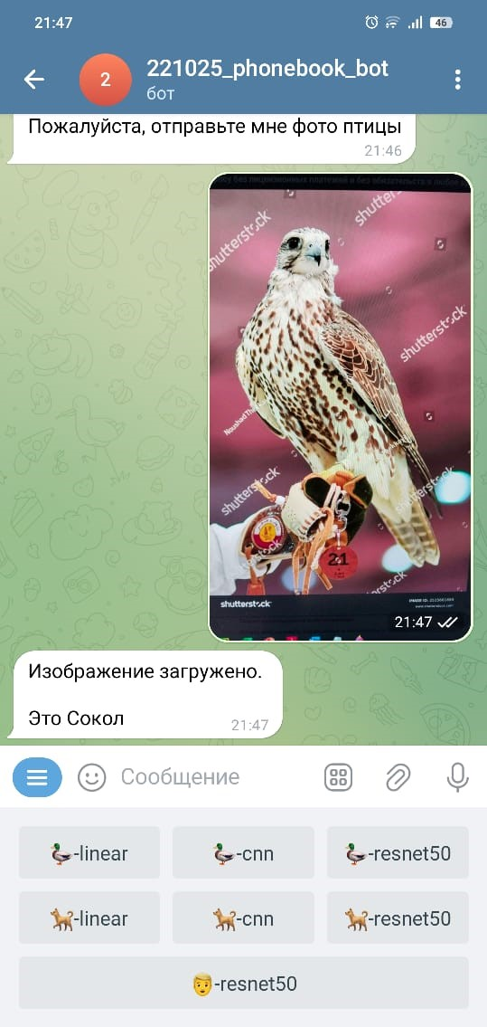
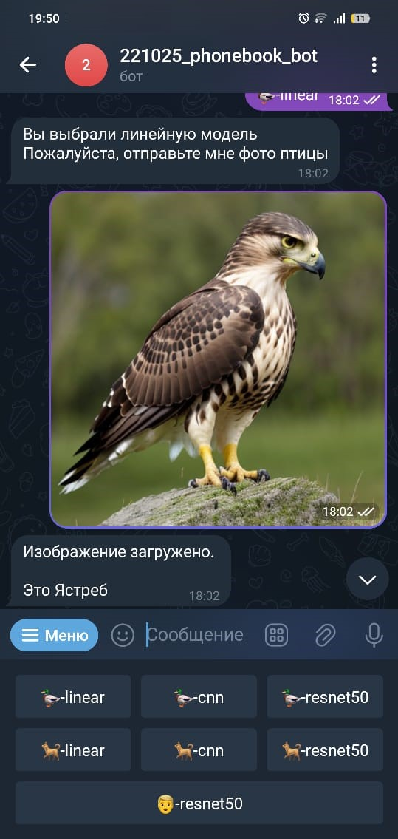
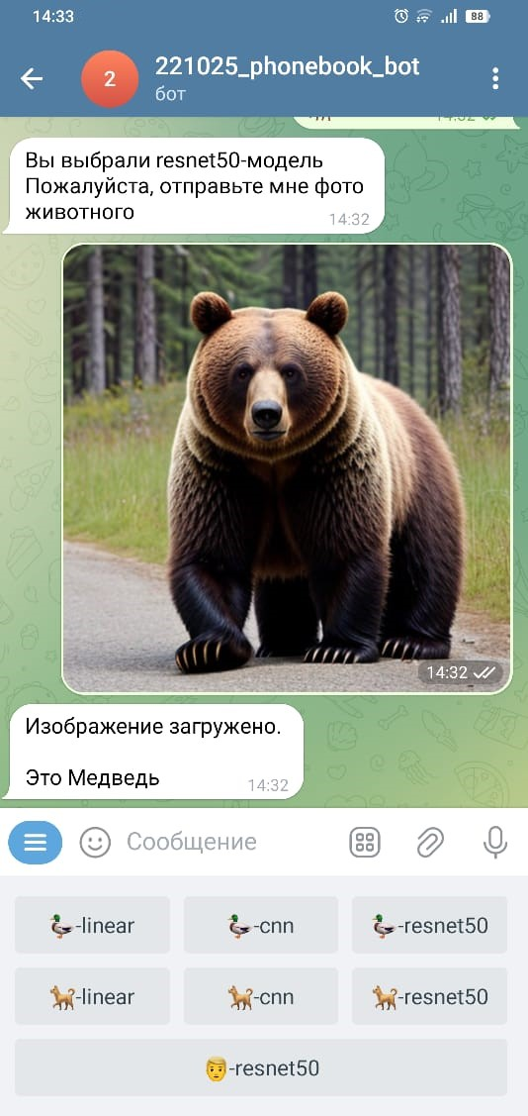
Telegram-бот - https://t.me/phonebook_221025_bot
Фотографии, сделанные камерой смартфона, отправленные в телеграм-бот
Изображения из датасетов, отправленные в Телеграм-бот

Slide 10
Резюме:
Из трёх тестируемых моделей худшие результаты показала линейная модель. Она наименее предназначена для решения задачи классификации изображений.
Лучшие результаты ожидаемо показала нейронная сеть ResNet50, однако её обучение потребовало значительных вычислительных ресурсов сервиса Google Colab.
Оптимальным решением из рассмотренных по соотношению метрик и вычислительных затрат на обучение представляется свёрточная нейросеть.
Использование Telegram-бота в качестве пользовательского интерфейса позволяет оперативно проводить классификацию изображений с помощью обученных моделей в определённых типах изображений, т.к. приложение Telegram и фотокамера присутствует в смартфонах подавляющего большинства потенциальных потребителей подобных услуг.
Использование фреймворка PyTorch при должной подготовке изображений обучающего датасета позволяет использовать разработанное приложение для решения задач классификации иных наборов изображений.
Развитие данной работы видится в увеличении обучающей выборки фотографий людей и дополнительном обучении моделей. Полагаю, что для расширения возможностей использования нейросетей в задачах классификации фотографий людей, необходимо предварительно решить задачу кластеризации по выделению из предоставленного изображения области лица человека.

Slide 11
https://t.me/phonebook_221025_bot
https://github.com/ShaoYoung/57_Innopolis_final_certification
+79138247334
nikvs@mail.ru

